Slide 1
Vitamín C
Prezentace k závěrečné práci – Michal Mík

Slide 2
Obsah
Obecné informace
Historie ve zkratce
Proč potřebujeme vitamín C
Chemická struktura
Rozpustnost vitamínu
Albert Szent Györgyi
Sir Walter Norman Haworth
Závěr

Slide 3

Obecné informace
Vitamín C (kyselina askorbová) je látka
potřebná k našemu životu.

Slide 4

Obecné informace
Jako jedna z mála ras si vitamín C neumíme
vyprodukovat sami,takže je musíme přijímat z
potravy, nápojů nebo speciálních doplňků stravy.

Slide 5
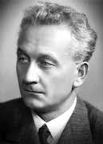
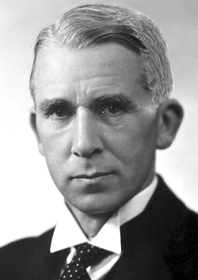
Historie (stručně)
Poprvé vitamín C objevil Albert Szent Györgyi roku 1928. Tehdy ji pojmenoval kyselina hexuronická
Sir Walter Norman Haworth poprvé dokázal přesně sestavit chemickou strukturu, a také vitamín C syntetizovat (sestavit chemickou cestou)

Slide 6
Proč potřebujeme vitamín C?
Vitamín C je velmi potřebná látka v našem tělo,
protože bez něj se nám např. budou viklat nebo
vypadávat (druhé) zuby. Také je potřeba při
trávení aminokyselin. Podporuje růst kostí zubů
a šlach, zkrátka podporuje růst obecně.

Slide 7
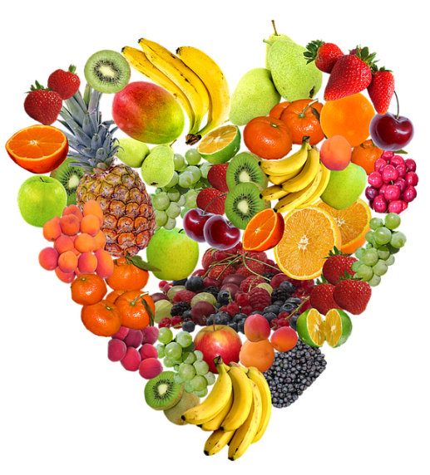
Co obsahuje vitamín C?
Doporučená denní dávka vitamínu C je 60 mg
Vitamín C obsahuje např. šípek, rakytník,
citrusy (limetka, citron, pomeranč, nebo
grapefruit), brambora a také rajčata.

Slide 8
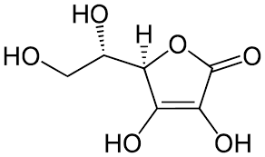
Chemická struktura vitamínu C
Chemický vzorec vitamínů C je C₆H₈O₆.
V pozadí je vidět jeho molekula.
Notes:
zz

Slide 9
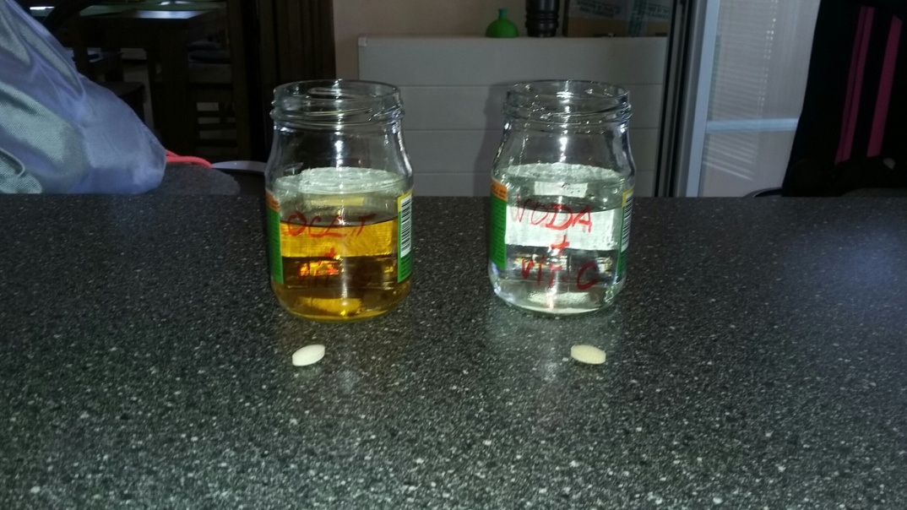
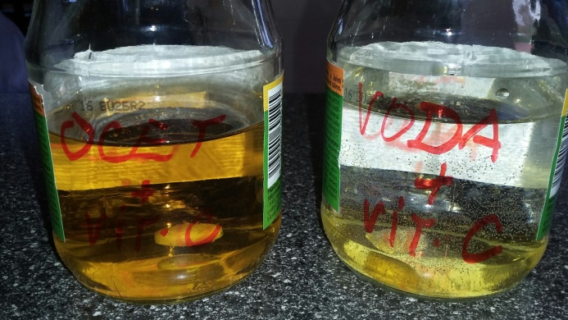
Rozpustnost vitamínu C
Vitamín C je látka rozpustná ve vodě, takže ji
můžeme ve vodě rozpustit, a pak ji přijmout
právě pomocí vody.
Vitamín C ale není rozpustný v octu, to bylo
hlavním zaměřením mé závěrečné práce.

Slide 10
Albert Szent Györgyi
Albert Szent Györgyi (narozen 16. září 1893) byl vlastně muž, který poprvé objevil vitamín C. Dostal Nobelovu cenu za fyziologii a medicínu z roku 1937.

Slide 11
Sir Walter Norman Haworth
Sir Walter Norman Haworth byl britský chemik, který poprvé sestavil molekuly vitamínu C.
Dostal Nobelovu cenu za chemii. (také z rok 1937

Slide 12
Konec mé prezentace
Děkuji za pozornost
Zdroje:
cs.wikipedia.com; Fotografie Google,

